Slide 1



余额宝的技术架构
樊振华

Slide 2
余额宝惊人的数字
4）用户数≥1.5亿
3）基金规模≥ 5700亿
2）累计交易≥ 15亿笔
1）运行时长≥ 1.5万小时
2
12.31
12.31
600天
600天
3
4
1

Slide 3

技术创新的飞跃
云上感觉真好！
新型云直销
实现行业第一，插上业务腾飞的翅膀
双十一清算轻松完成，小收益快体验
技术跨越
去IOE,选择云计算，跨越式迈进
面向未来，支持双十一指标
嵌入式直销
IOE架构，压力已行业最大值
支持交易>=3亿，账户数>=800万
技术创新
嵌入式、清算整合、每日结转
T0交易、一键开户
余额宝系统技术创新之路

Slide 4
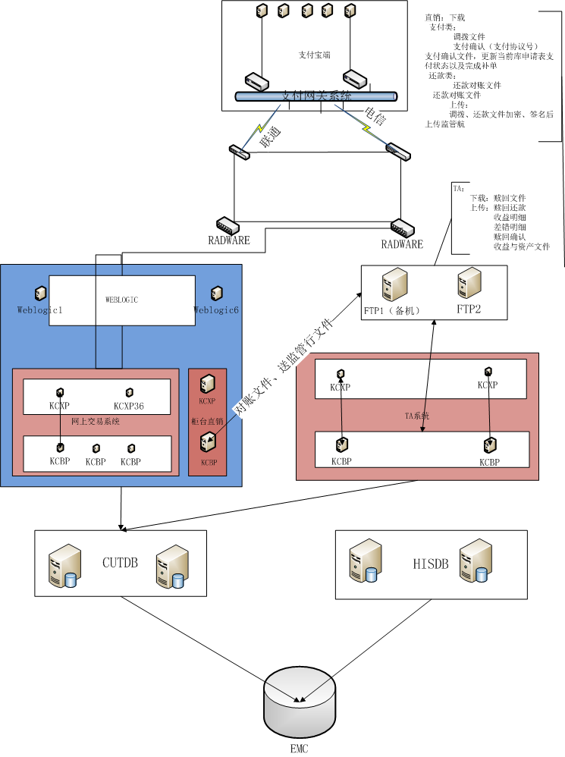
基于IOE的架构

Slide 5
一期架构下的瓶颈
网络链路长，对天弘端的基础环境要求极高；
扩展性不够，部分核心业务逻辑写到了DB层，非常依赖ORACLE的处理能力；
未做分布式处理，单点的资源压力极大；
单位建设成本高，IOE的购置和维护成本很大；

Slide 6
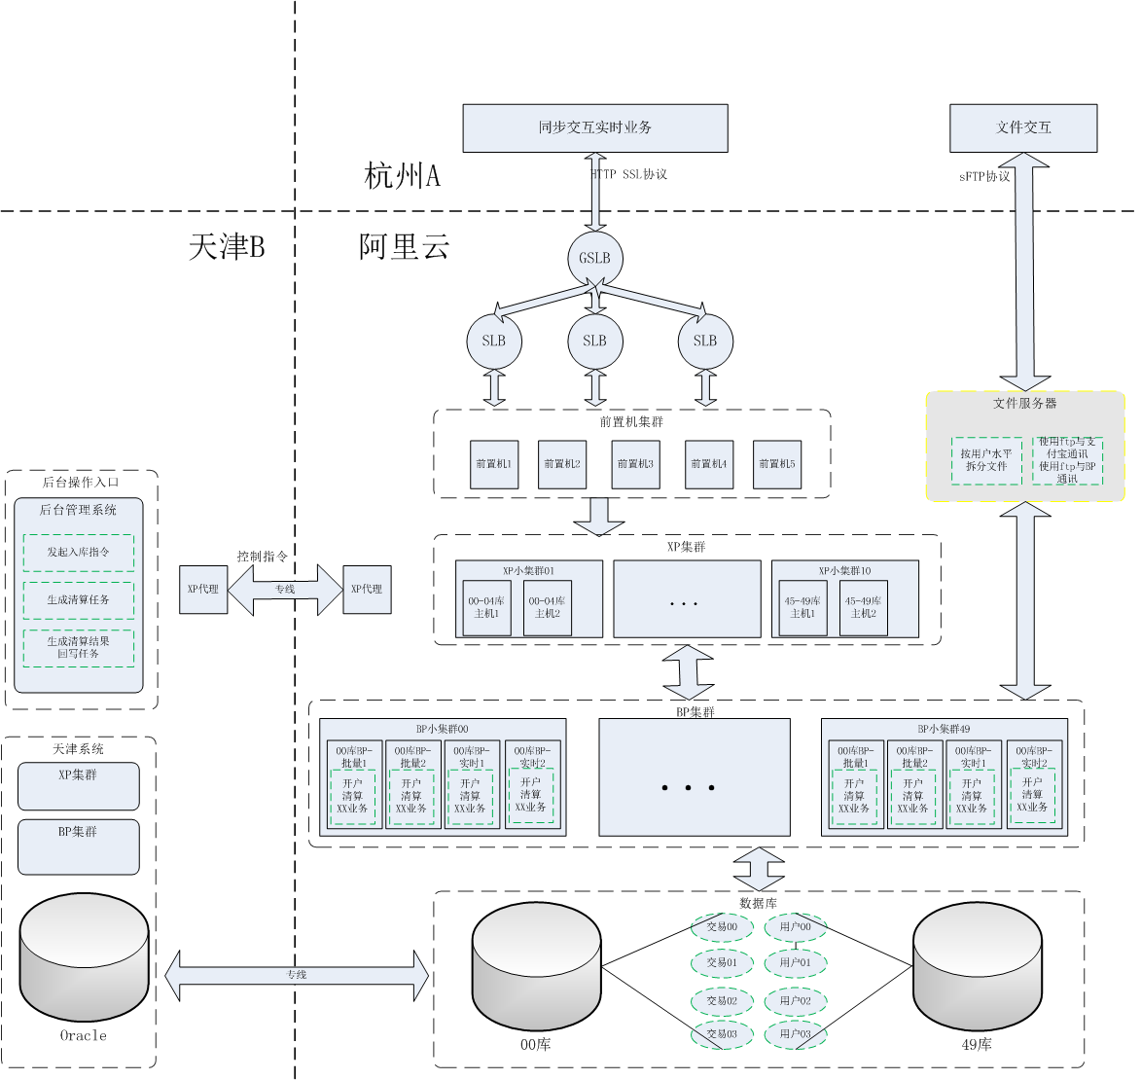
基于阿里云的架构

Slide 7
上云前的难点
内忧外患，一期系统仅上线试运行一周，功能仍需完善；系统设计是否能通过监管要求，仍心存忐忑；
超高指标，交易并发数从一期400指标突越至4000以上，几乎没任何心理准备和技术可行方案；
全面短缺，时间、资源、人力都严重不足，从技术方案评估到研发完成只有2个月；研发团队完全没有云计算的工作经历，几乎没人熟悉mysql；

Slide 8
分库分表和文件处理
如何分？数轮讨论后，敲定按账户来分，根据签约协议号的后三位来均等分配。
哪些表分？账户、交易、份额、份额明细、份额变动；
历史表怎么办？合并数据导入数据仓库，再按时间来分；
交互文件如何处理？每日须实时交易和文件逐笔对账，每小时一个文件，每天24个文件，再合并拆分成1000个节点导入对应的数据库；资产收益文件做导出合并；

Slide 9
总控设计
按节点清算，各节点之间保持松耦合；
消息机制，事物的一致性；
数据核对，总控来汇总每个节点的清算数据，再按清算规则核对数据的正确性；
收益分配，总控根据节点做第一次分配和尾差处理，节点根据总控传送的收益，再做第二次分配和尾差处理；节点将分配的明细汇总再传送至总控做数据核对；

Slide 10
清算指标对比
上云前 |  | 上云后
步骤 | 时间（秒） | 步骤 | 时间（秒）
日初 | 3994.77 | 日初 | 57.84
数据导入 | 996.53 | 处理前备份 | 94.27
处理前备份 | 543.3 | 清算批检查 | 11.92
生成清算预检列表 | 60 | 清算批处理 | 59.45
清算预检 | 116.08 | 清算批处理数据同步 | 60
生成清算处理列表 | 90 | 快赎前备份 | 106.88
清算处理 | 3905.73 | 快赎导入 | 7.34
清算后提示信息 | 60 | 快赎批检查 | 11.5
支付汇总 | 10.8 | 快赎批处理 | 26.3
支付导出 | 396.53 | 快赎批处理数据同步 | 1
数据汇总 | 2686.2 | 支付处理 | 40.7
数据导出 | 4162.26 | 支付处理数据同步 | 120
日终 | 11099.27 | 支付导出 | 7.94
 |  | 批后处理 | 12.89
 |  | 批后统计 | 27.75
 |  | 批后统计数据同步 | 90
 |  | 数据导出 | 4.13
 |  | 日终 | 246.98
 |  | 份额同步 | 12.61
总计 | 28121.47 | 总计 | 999.5
清算效率提升近30倍

Slide 11
系统投入产出比
处理交易超15亿
账户数已超1亿
支持并发5000
清算30分钟
处理交易3亿笔
账户上限1000万
支持并发400
清算8小时
IOE
阿里云
IT投入400万
IT投入800万

Slide 12
二期架构下的问题
多节点下的数据呈现还有点改进；
应用状态监控还未能做到事前预警；
程序调试和发布比较繁琐；
清算过程和文件交互处理仍需要技术配合；

Slide 13
余额宝的数据仓库
ODPS
数据存储总量 6T+(压缩值3-5倍)
每日数据吞吐总量10G+
自7月份开放以来执行任务数接近10万个
复杂度大于1的任务数8000个以上

Slide 14




余额宝的数据架构
业务
支持
生产
分析
数据
监控
资金
预测
运营
支持
用户
研究
合规
风控
……
数据
安全
数据
工具
自主开发
采云间（DPC）
外部开发
权限管理
云
数
据
中
心
分类/聚类/回归/神经网络/…
数据实验室
隐私保护
算法
建模
实
时
离
线
行为监督
数据
仓库
RDS/ADS
ODPS/OSS
数据
接入
业务数据
日志数据
外部数据
其他数据
安全审计

Slide 15
第二代的架构设想
完全采用分布式计算；
重构服务层；
支持实时和离线两种交易方式；
交易和结算功能分离，统一账户；

Slide 16

谢谢！

